Slide 1

SNEAKER ABONNEMENT
KID EXAMEN OPDRACHT
28-05-2021
Notes:
1

Slide 2
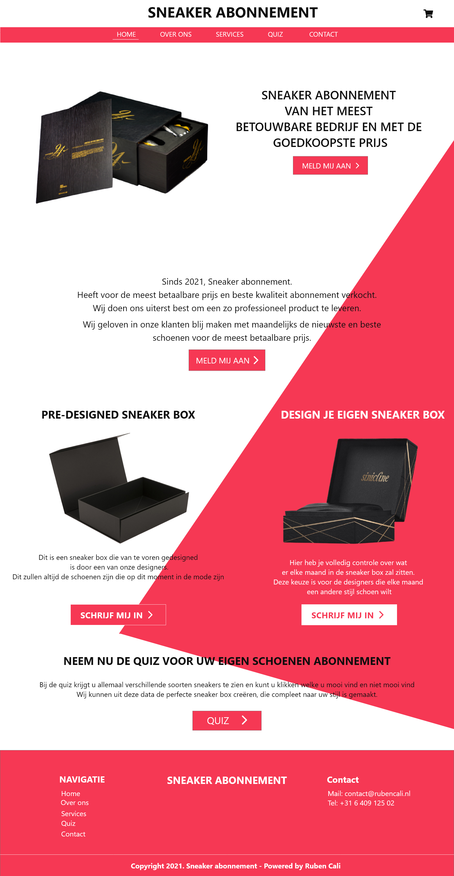
INHOUDSOPGAVE
Waarom een SNEAKER ABONNEMENT?
Onderzoek naar de website.
Design voor de website.
Eindresultaat.
Conclusie.
Einde.

Slide 3

Waarom een SNEAKER ABONNEMENT?
Notes:
2

Slide 4
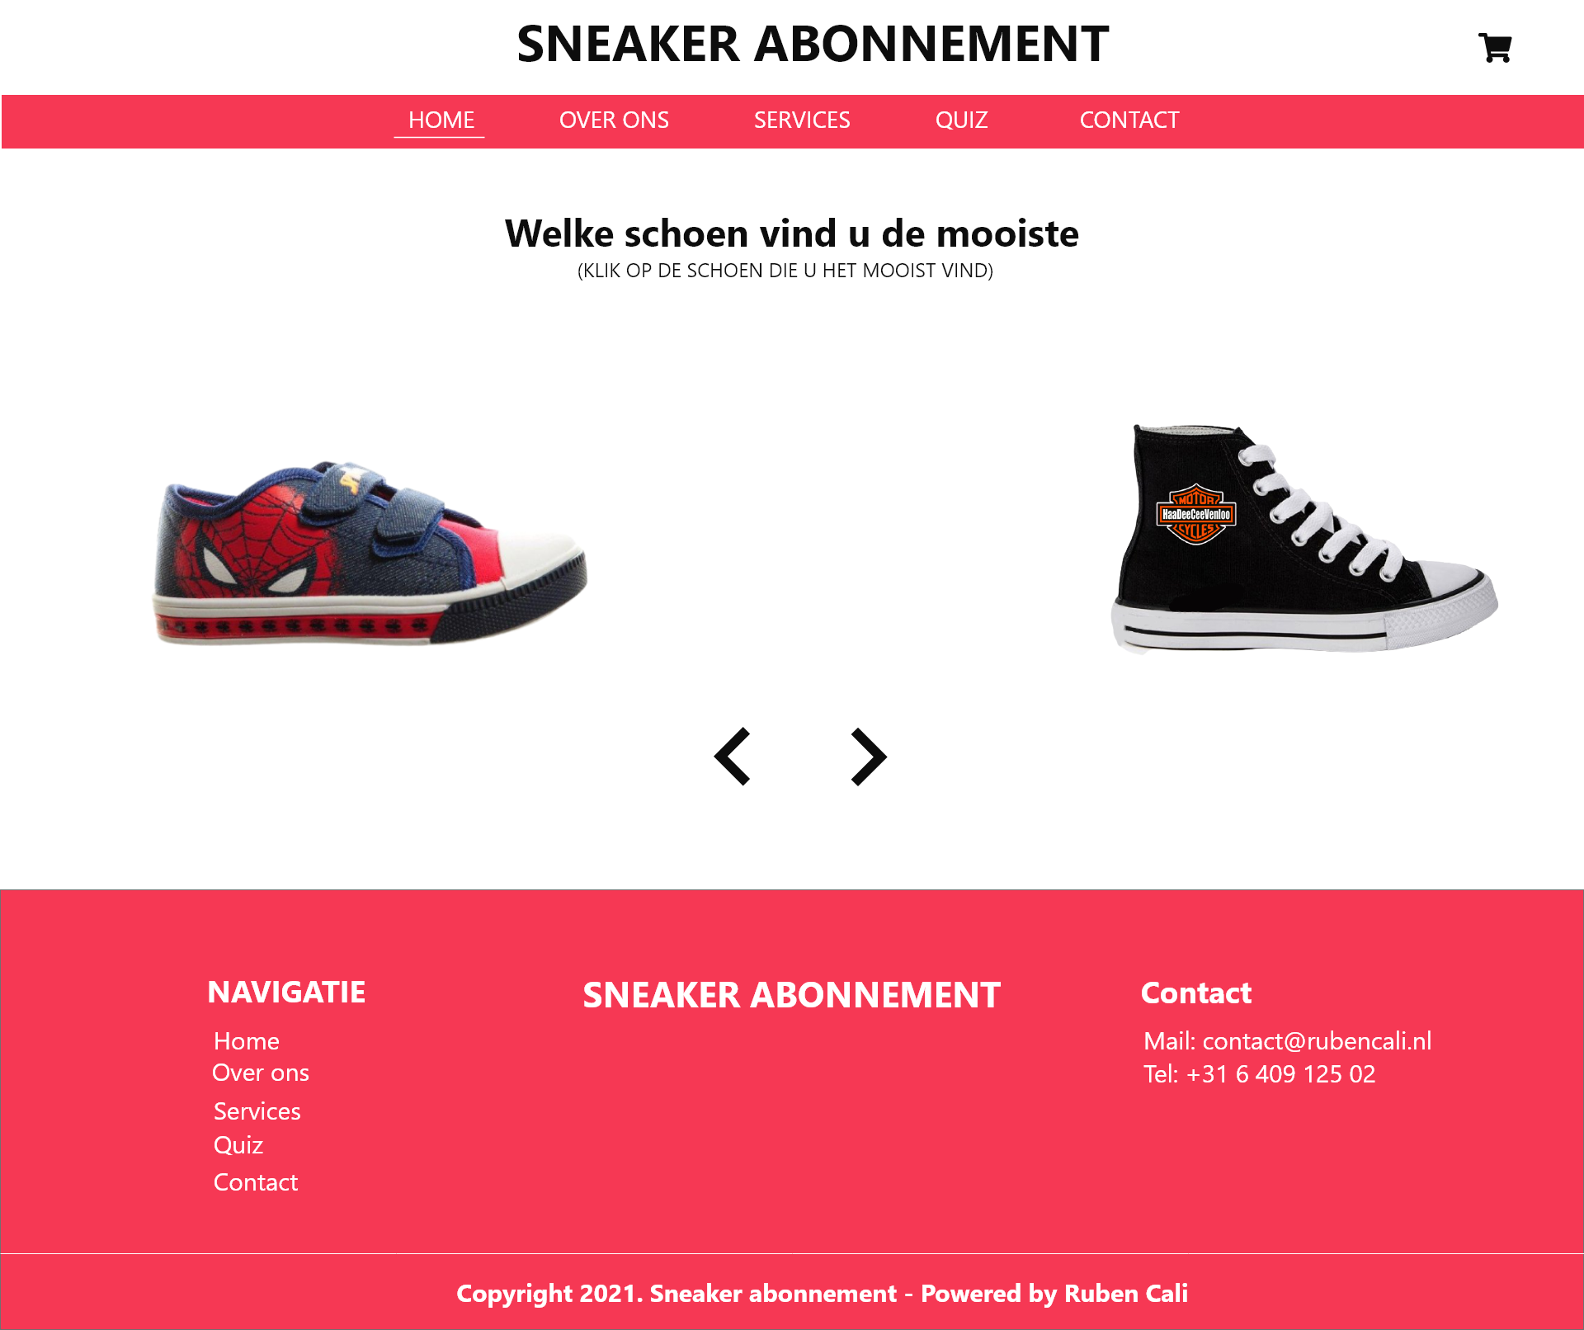
Onderzoek naar de website.
Quiz
Huisstijl
Notes:
3

Slide 5
Design voor de website.
Eerste design
Inspiratie
Notes:
4

Slide 6
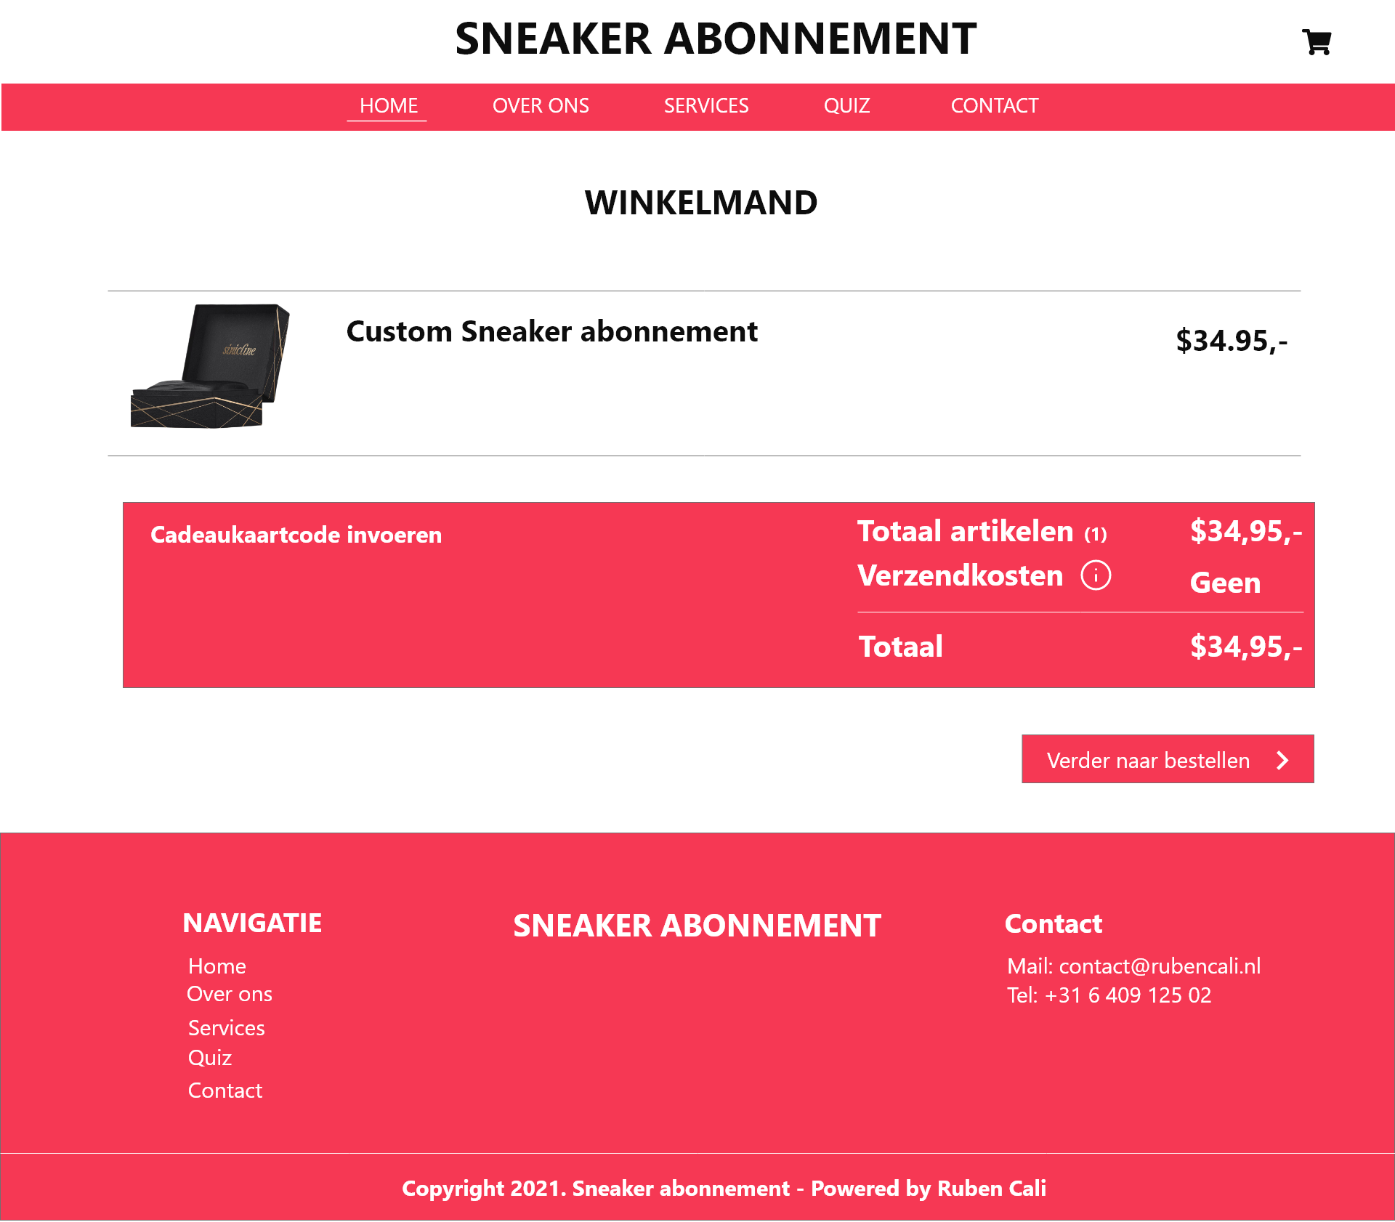
Eindresultaat
Notes:
2

Slide 7
Conclusie
Wat heb ik geleerd?
Notes:
3

Slide 8
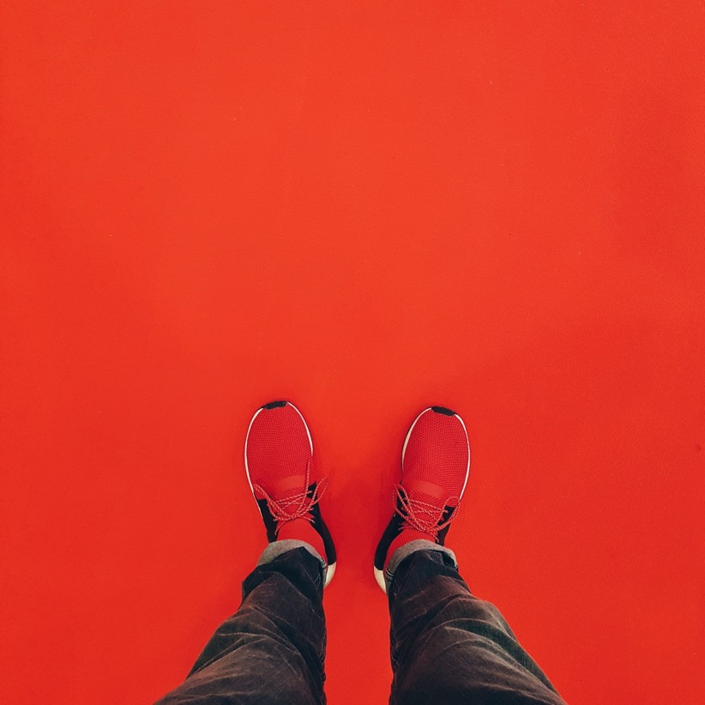
EINDE
Notes:
4

